Slide 1
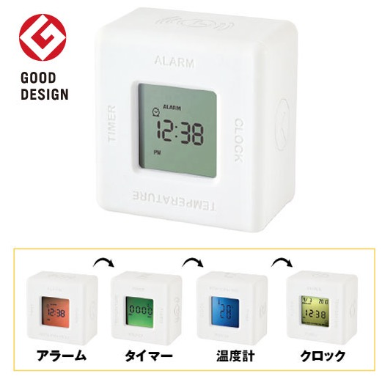
【提案書】
アイコン4WAYバスクロック
特徴
アラーム、タイマー、温度計、クロックの4つの機能をそれぞれ転がして変える仕様の、面白くも可愛らしいアイテムです。オリジナル名入れも可能ですので記念用やグッズ用におすすめ。
納期
納期スペース
仕様
素 材：シリコーンゴム､ABS 他
サイズ：80×80×50mm（包装形態：PPケース､台紙）
付属品：テスト用単4乾電池2本､取説付
お見積
お見積りスペース

